Slide 1
LECTURE 2
제2강
Precipitation Estimation
강수량 산정
Basic Hydrology
기초 수문학
Dr. Muhammad Waqas

Slide 2
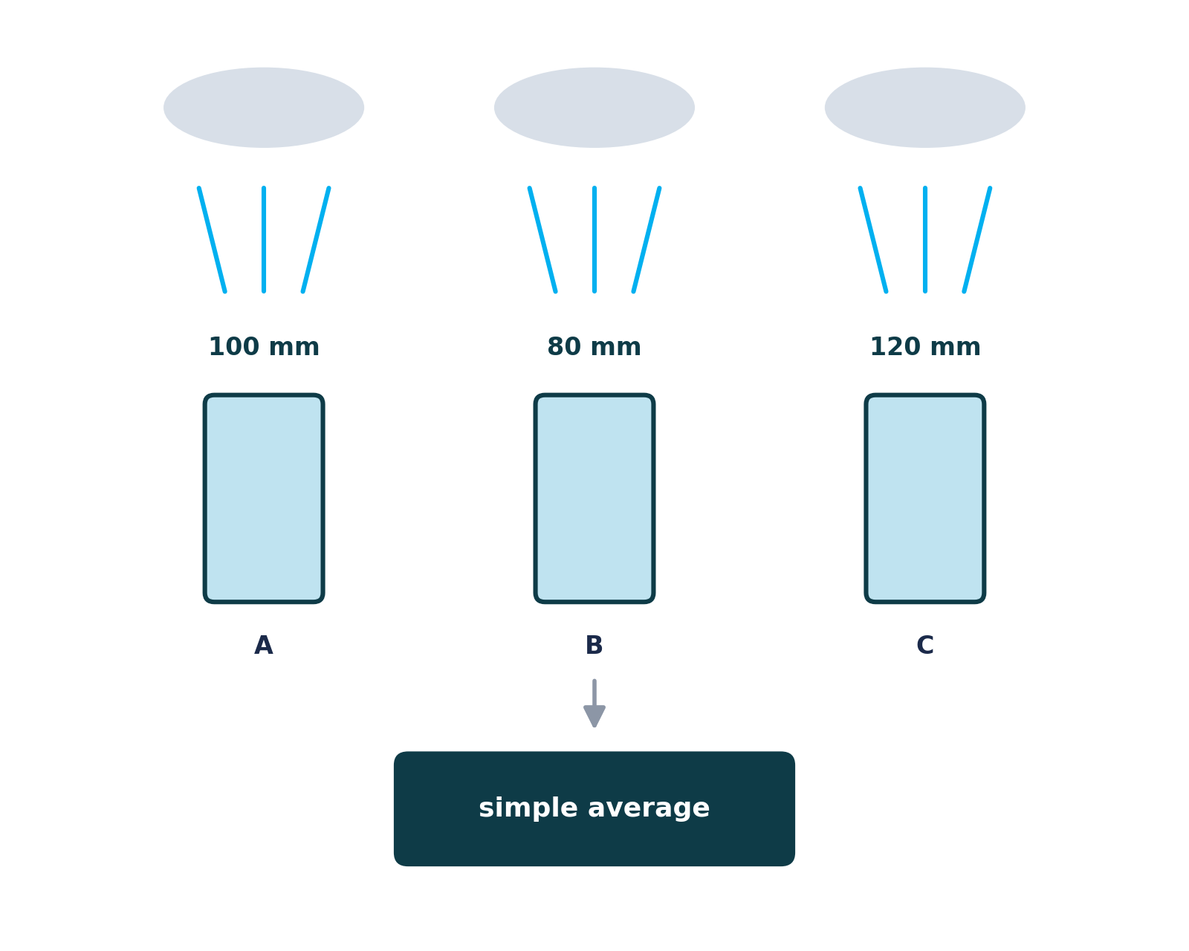
1. CONCEPTUAL FOUNDATION
1. 개념적 기초
Averaging Rain Gauges
우량계 평균 구하기
A rain gauge only measures the rain at one point.
To estimate rainfall over a bigger area, we average several gauges together.
This works best when the gauges are spread out evenly and get a similar amount of rain.
If one gauge is far away or very different from the rest, a plain average can be misleading — we may need to give each gauge a different weight..
우량계 하나는 한 지점의 강우량만 알려준다. 더 넓은 지역의 강우량을 구할 때는 여러 우량계의 평균을 낸다.
이 방법은 우량계가 고르게 퍼져 있고 비슷한 양의 비가 내릴 때 가장 잘 맞는다. 우량계 하나가 멀리 떨어져 있거나 강우량이 많이 다르면 단순 평균은 오해를 부를 수 있어, 각 우량계에 다른 가중치를 줘야 할 수도 있다.
GOVERNING PRINCIPLE — EQUATION 2.1
지배 원리 — 식 2.1
Figure 2.1 — Three rain gauges collecting different amounts of rain.
Pm = ΣP ÷ n
3

Slide 3
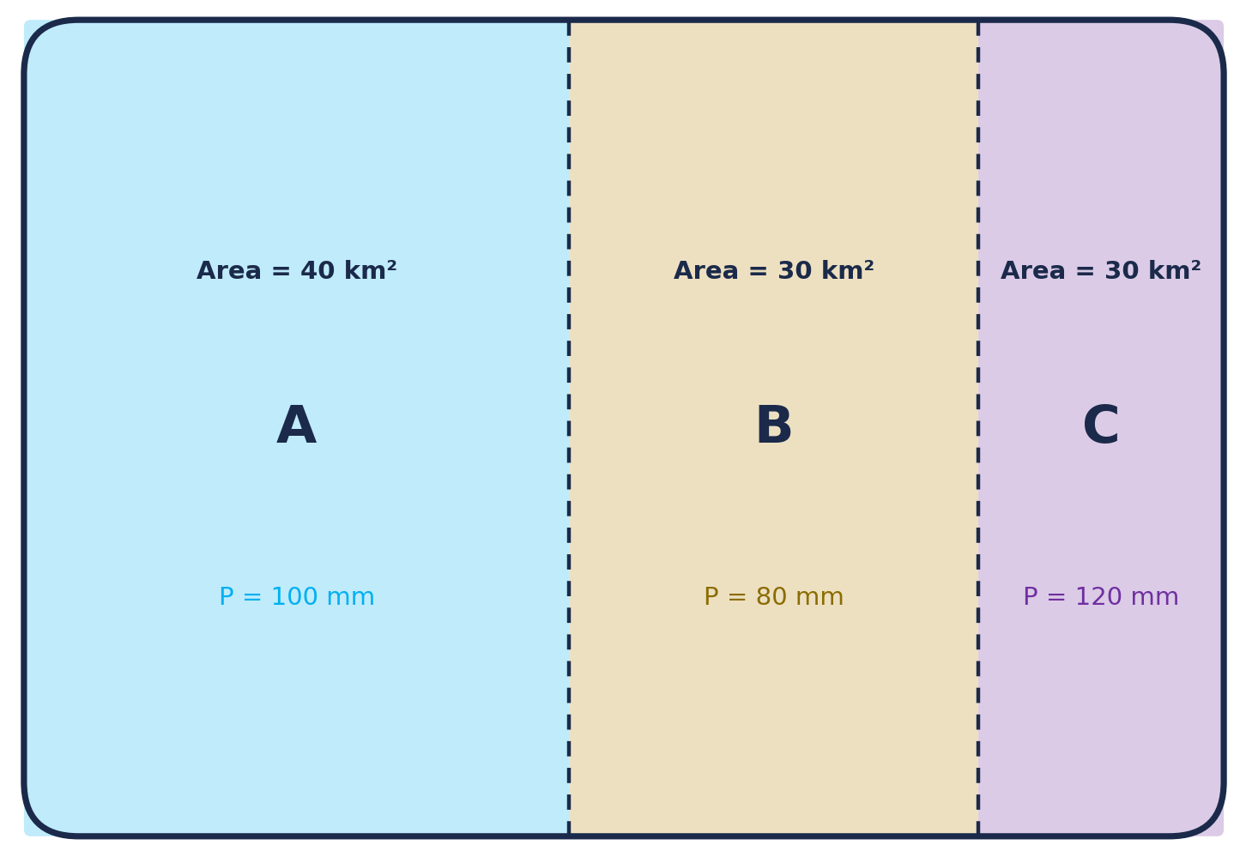
1. CONCEPTUAL FOUNDATION
1. 개념적 기초
Weighting Gauges by Area
면적으로 가중하기
— EQUATION 2.2
— 식 2.2
Pw = ΣAP ÷ ΣA
Pw
Area-weighted average rainfall
면적가중평균 강우량
A
Area one gauge represents (km²)
우량계가 대표하는 면적 (km²)
P
Rainfall measured at that gauge (mm)
그 우량계에서 측정된 강우량 (mm)
AP
Area × rainfall, for one gauge
한 우량계의 면적 × 강우량
ΣA
Total area of the whole catchment
유역 전체 면적
Figure 2.2 — Gauge A covers more area than B or C.
그림 2.2 — A 지점은 B, C보다 더 넓은 면적을 대표한다.
4

Slide 4
2.WORKED EXAMPLE
예제 풀이
Computing an Area-Weighted Average
면적가중평균 계산하기
GIVEN
주어진 조건
A: Area=40 km², P=100 mm B: Area=30 km², P=80 mm C: Area=30 km², P=120 mm
A 지점: 면적=40km², P=100mm B 지점: 면적=30km², P=80mm C 지점: 면적=30km², P=120mm
APPLY EQUATION 2.2
식 2.2 적용
Pw = ΣAP ÷ ΣA
Pw = (40×100+30×80+30×120) ÷ 100
Figure 2.3 — Rainfall at each gauge and the area-weighted average.
그림 2.3 — 각 지점의 강우량과 면적가중평균.
ANSWER
답
Pw = 100 mm
8

Slide 5
4.APPLIED EXERCISE
응용 실습
Constructing the Week 2 Workbook
2주차 워크북 작성
Implement the framework above in a spreadsheet. 위 프레임워크를 스프레드시트로 구현한다. 수록되어 있다.
Build and check a simple average calculator using the numbers 10, 20, 30 → average = 20.
10, 20, 30 → 평균 = 20 을 이용해 단순평균 계산기를 만들고 확인한다.
1
Average calc.
평균 계산기
2
Weighted table
가중 강우량 표
Build a table with the three gauges above (area, rainfall, area×rainfall) and compute the area-weighted average, plus totals.
위 세 지점의 면적, 강우량, 면적×강우량을 포함한 표를 만들고 면적가중평균과 합계를 계산한다.
Supporting chart
보조 차트
Make a bar chart comparing the rainfall at gauges A, B, and C.
A, B, C 지점의 강우량을 비교하는 막대 차트를 작성한다.
3
7

